Slide 1
Презентацию на тему: «Индийские Мифы»
ДЛЯ ВАС ПОДГОТОВИЛИ:
Чикаева Даша
Ёлкина Женя
Вардугина Лиза
Корзухина Кристина
Никулин Данил
Платонов Семен

Slide 2
Древняя Индия
Цивилизация на полуострове Индостан возникла позже египетской и шумерской, но почти тысячелетием раньше китайской. По своим размерам Древняя Индия была примерно равна Египту, Месопотамии, Малой Азии, Ирану, Сирии, Финикии и Палестине, вместе взятым, и, отличалась большим разнообразием природных условий.

Slide 3
Культура и религия индийского общества
Важным свидетельством культурного уровня индийской цивилизации является наличие письменности. На высоком уровне находилось ваяние. Ювелирные изделия свидетельствуют о высоком уровне эстетических потребностей населения.

Slide 4
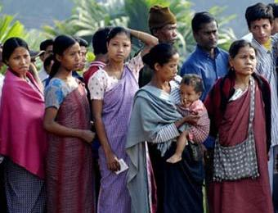
Кто такие индийцы.
Туземные жители Индии, принадлежащие к арийской расе. Более известны как Индусы. Проживающие в индии .А также иммигрировавшие в различные районы земного шара.

Slide 5
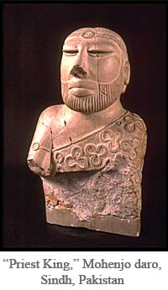
Скульптура.
Те немногие скульптурные произведения, которые дошли до нас, скорее можно назвать отличительными, нежели характерными для цивилизации. Самое типичное из них - каменная голова бога или знатного человека в половину натуральной величины, с бородой и выбритой верхней губой, низким лбом, диадемой (или повязкой с орнаментом), тяжелыми веками; плащ был украшен рисунком трилистника (клевера), что, по-видимому, имело сакральное (возможно, астральное) значение в долине Инда, подобно тому, как это было в Шумере, Египте и на Крите.

Slide 6
Орудия труда
В качестве орудий труда и оружия жители долины Инда использовали простые изделия из меди или бронзы с низким содержанием олова: плоские ножи, копья, плоские топоры без гнезда для рукоятки, которые давно уже были известны в Западной Азии. Широко применялись простые лезвия из шерта, отколотые от приготовленных для этого стержней с незначительной последующей обработкой или без нее. Украшения делали из золота, серебра, меди или фаянса, реже встречается ляпис-лазурь из Афганистана

Slide 7
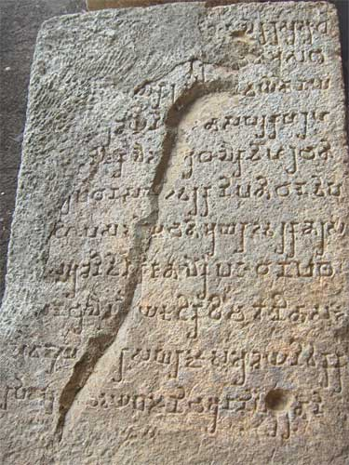
Письменность
письменность, представленная символами на печатях и гончарных черепках, полностью не расшифрована. Свидетельства того, что она когда-либо развилась в чисто условный линейный набор символов, подобно вавилонской клинописи или египетской иератике, не обнаружено. Эта определенно слоговая азбука читается поочередно справа налево и слева направо, имеет числительные и достаточно развита, чтобы иметь ударения. Но даже общий смысл многих сотен примеров этой письменности все еще неясен.

Slide 8
ИНДИЙСКОЕ ПРЕДСТАВЛЕНИЕ
О СОТВОРЕНИИ МИРА
Вначале не было ничего — ни солнца, ни луны, ни звезд. Был только один океан. Потом его воды породили огонь, а великой силой тепла в них зародилось Золотое Яйцо, которое плавало в водах 1 год. Затем из Золотого Яйца возник Прародитель Брахма.Он создал небо и землю, поместил между ними воздушное пространство, утвердил землю среди вод, создал страны света и положил начало времени. Но Брахме было слишком одиноко . И Брахма сотворил потомство. А потом от его сыновей произошли боги, демоны, люди, птицы и животные, исполины и чудовища. Они населили небеса, землю, подводный и подземный мир.

Slide 9
океан
Золо-тое
Яйцо
огонь
БРАХМА
НЕБО
ЗЕМЛЯ
Страны
Люди
потомство
Птицы
Животные

Slide 10
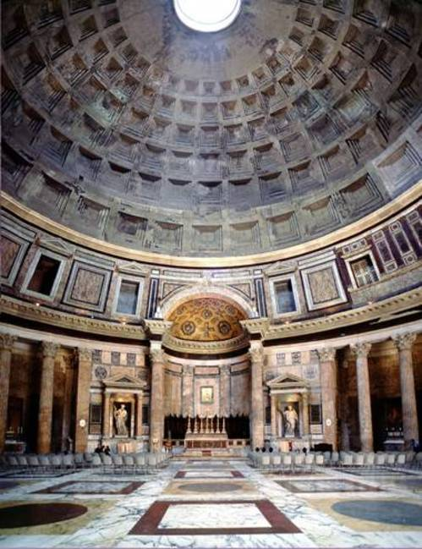
ИНДУИЗМ
Индуизм является одной из самых необычных религий мира, в которой многобожие достигает невероятных размеров. Неисчислимое количество богов и богинь украшают ниши пантеона. Находящегося в Риме.

Slide 11
БОЖЕСТВА
Три божества - Брахма, Вишну и Шива,- считаются верховными . Они составляют понятие Тримурти, т.е. тройной образ.объединяющий Брахму-создателя, Вишну-вседержителя и Шиву-разрушителя.

Slide 12
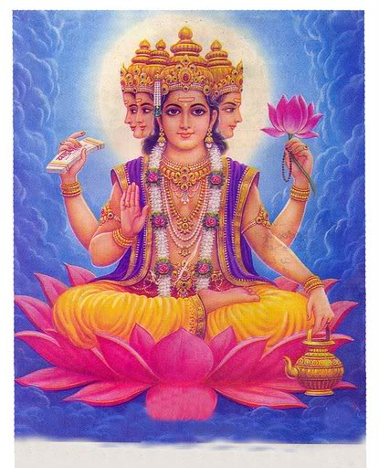
БРАХМА-
СОЗДАТЕЛЬ

Slide 13
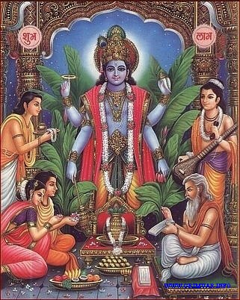
ВИШНУ
ВСЕДЕР-ЖАТЕЛЬ

Slide 14
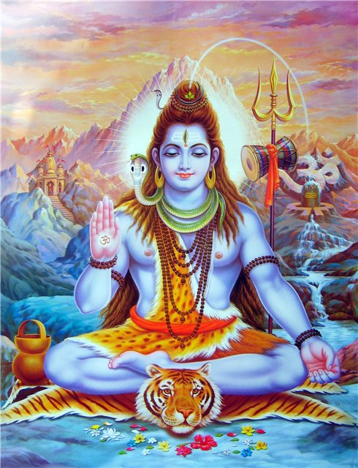
Шива Разрушитель

Slide 15
Индра - бог войны, царь полубогов, правитель одного из нижних небес- Амаравати. Считается, что он охраняет Восточную сторону света.
Варуна - всевидящий бог Вед, спустившийся из своего небесного дворца, чтобы стать богом вод. В то же время он является хранителем Западной части Вселенной.
Яма - страж Южной стороны, бог смерти, правящий в Чистилище, где грешники мучаются до следующего рождения.
Кубера - бог драгоценных металлов, камней, минералов и богатства вообще

Slide 16
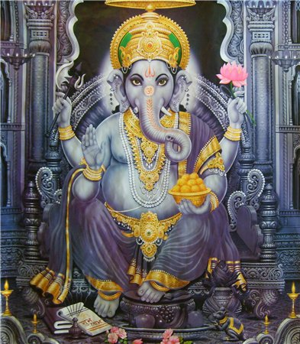
Ганеша (Ганапати) - бог с головой слона, второй сын Шивы и Парвати, предводитель ганов (полубожеств, прислужников Шивы). Он является Устранителем Препятствий и покровителем всех, кто изучает различные науки. Самое любимое божество индусов, наиболее часто изображается в танце. Его атрибуты - один поломанный бивень, толстый живот, восседает на крысе.

Slide 17
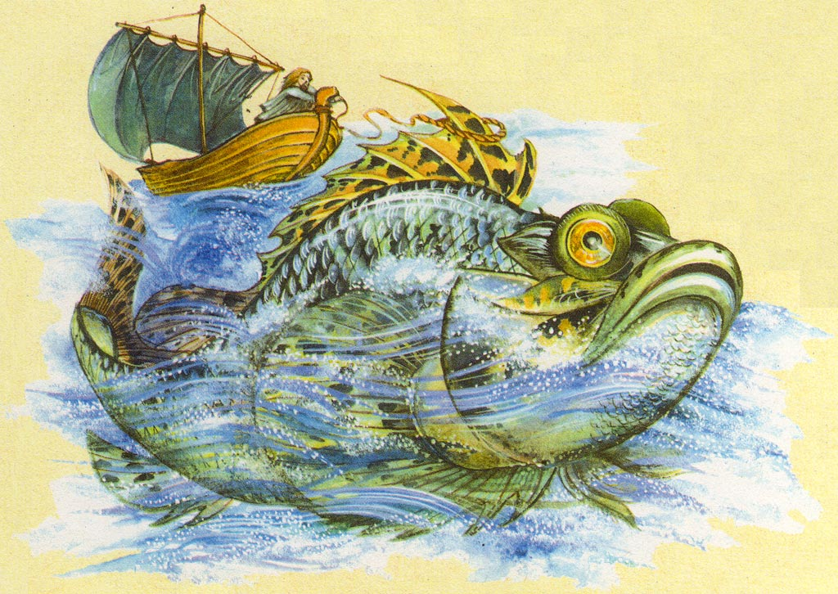
Сказание о Потопе
Однажды поутру ,когда Ману - сын Вивасвата умывал руки ,в воде ему попалась рыбка ,она попросила сохранить ей жизнь ,в замен на сохранение жизни Ману.Когда случился всемирный потоп ,Ману выстроил корабль по совету рыбки ,которая была самой большой рыбой джхаша с рогом на голове .

Slide 18
Ману взял на корабль семена различных растений .И отправился по бушующим волнам вместе с 7 святыми и рыбой .Так он был единственным выжившим человеком на Земле ,который продолжил человеческий род .С тех пор место ,по которому Ману спускался вместе со спадом воды называется «Спуск Ману»

Slide 19
СПАСИБО ЗА ПРОСМОТОР

